Slide 1
SEZGİSEL KNN
Mustafa ZORBAZ

Slide 2
USE CASE
Dışarıdan kullanıcı gen sayısı,popülasyon büyüklüğü,uzaklık hesaplamak için fonksiyon seçimi,mutasyon tipi,katsayısı,birey seçimi itasrayon sayısı ve k değerlerini berlirler.Dışarıdan aynı zamanda Eğitim verisi terst verisi girilir.
Populasyon boyutuna göre her bir kromozom uzaklıklar ile berlirlenen etiket sonucu bir yüzde değeri alır ve bunu kromozomun uygunluğu olara belirlenir.
Bu işlem ilk popülasyondan itibaren sonuna kadar devam eder.
Yani uygunluk değerleri için bir % değeri aldık

Slide 3
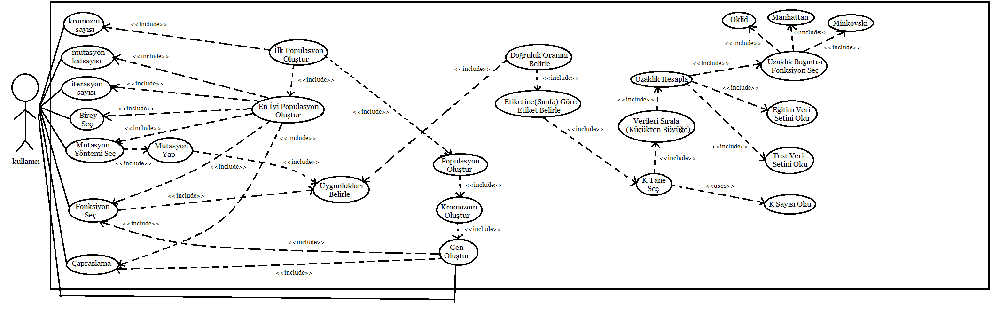
USE CASE

Slide 4
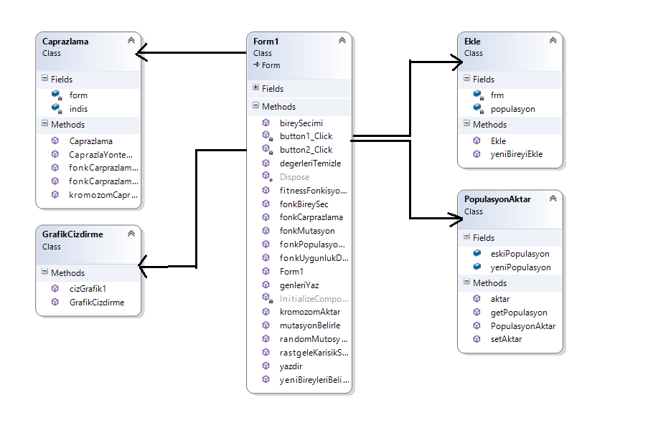
CLASS DİYAGRAMLARI

Slide 5
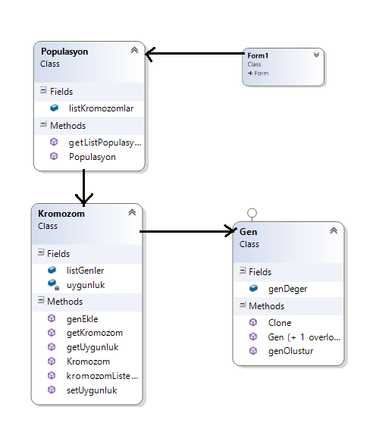
Populasyonun Class Yapısı

Slide 6
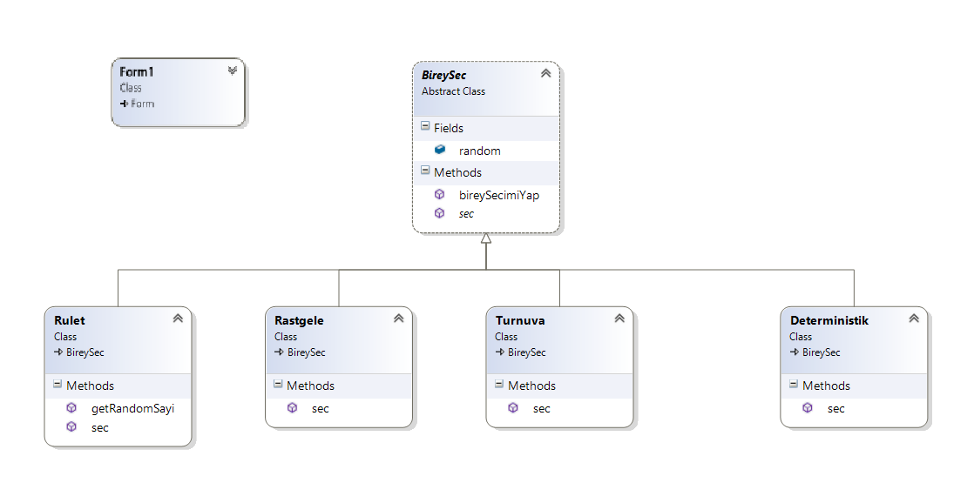
Birey Seç Class Yapısı

Slide 7
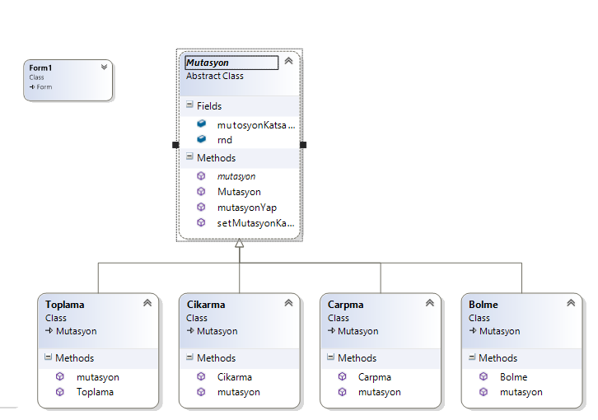
Mutayon Yap Class Yapısı

Slide 8
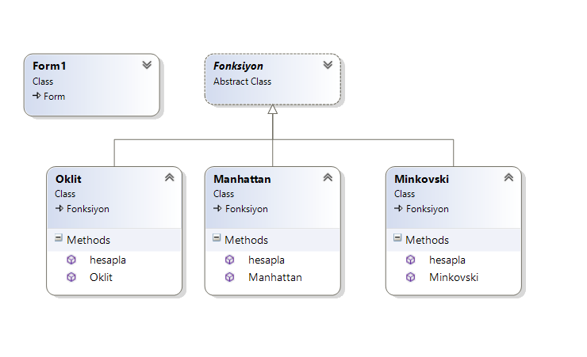
Uzaklık İçin Fonksiyon Class Yapısı

Slide 9
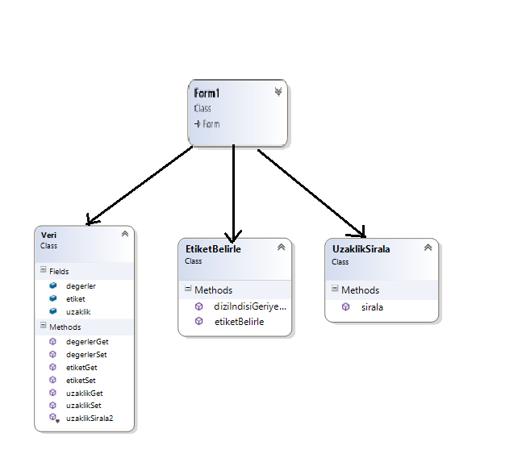
K NN Verinin Etiketleme İçin Class Yapısı

Slide 10
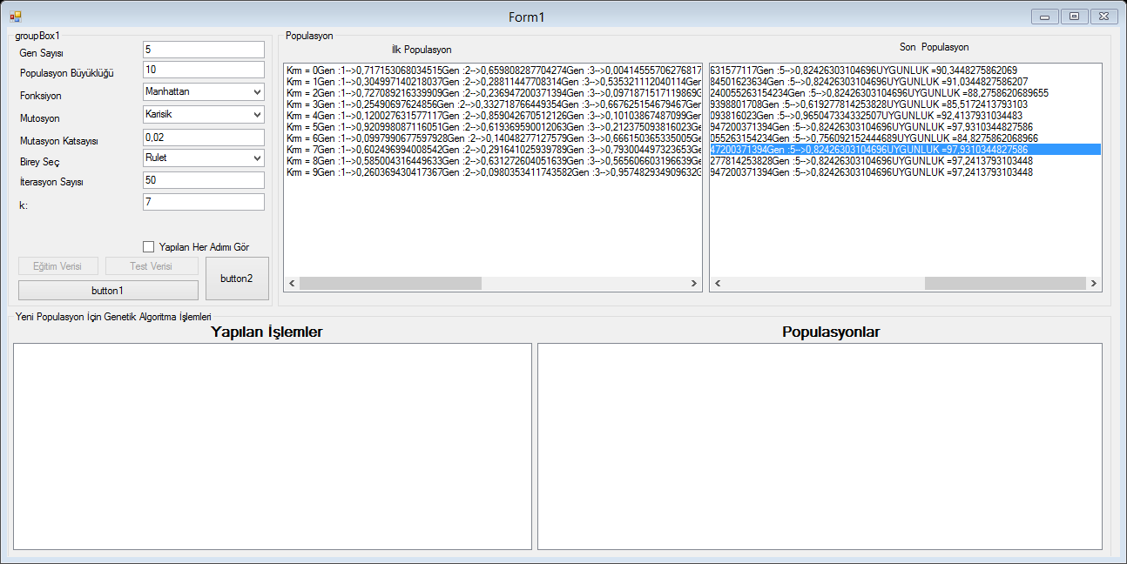
Uygunluk Fonksiyon İçin Class Yapısı

Slide 11
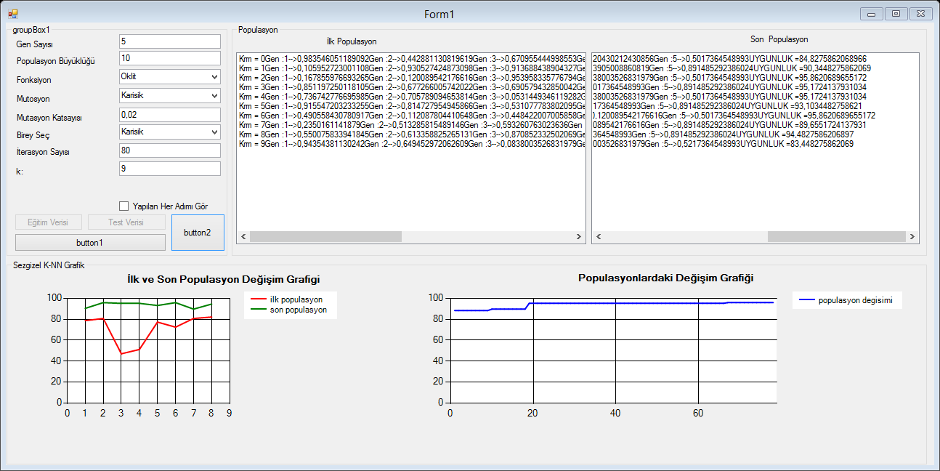
Programın Çalışması

